Slide 1
Психологическое занятие 3-11
Попутешествуем?
Игра «Чудеса света»
Notes:
Управление презентацией: стрелки – нажимаем переходим на следующий слайд; домик – возвращаемся на игровое поле.
Бывает так, что у нас дети заболели из группы и нет необходимости идти дальше по занятиям, чтобы отсутствующим ребятам не надо было нагонять. В то же время надо занять малую группу учащихся в количестве 2-4 человек. Мы можем делать игру-ходилку, которая ведётся одновременно в двух плоскостях: виртуальной и реальной. Предлагаю подобную игру «Чудеса света», рассчитанную на учащихся 3-4 классов. Если дети не в состоянии ответить на вопросы, то психолог стимулирует поисковое поведение. Мы, например, пользовались макбуками и сетью интернет.
Цель занятия: развитие познавательной активности, воображения, мышления.
Основные задачи занятия:
знакомить с наследием человечества – 7 чудесами света и с новыми чудесами;
развивать память, мышление, познавательную активность.
Необходимые материалы для занятия:
Игровое поле (1)
Фишки – фигурки (по количеству играющих)
Кубик
Материалы для паззлов, воссоздания (Приложение 1)
Презентация (Приложение 2)
Макбуки (по количеству играющих)
План занятия
Организационный момент
Разминка
Игра
Подведение итогов

Slide 2
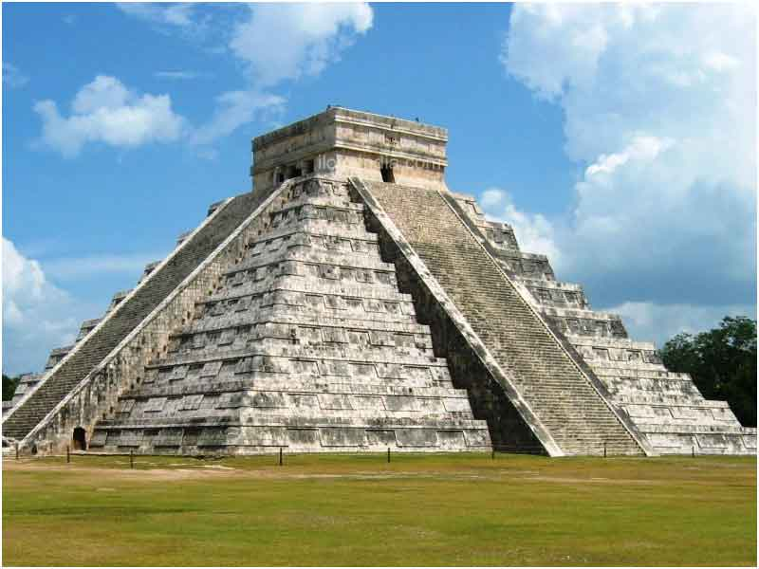
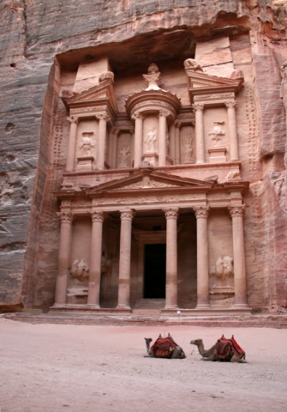
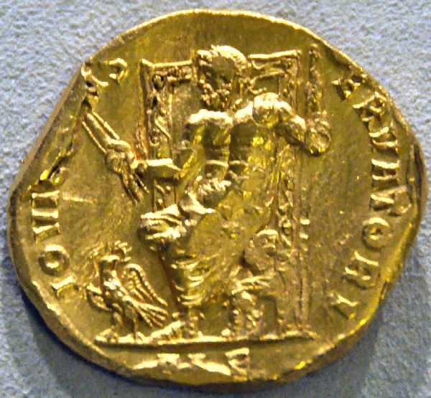
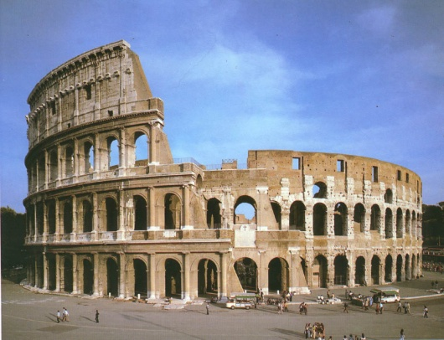
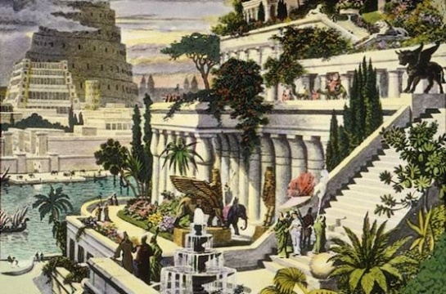
45
46
47
44
53
40
41
42
43
48
52
51
1
39
50
49
38
2
37
4
3
5
36
6
35
7
34
33
8
32
9
31
10
17
16
11
30
18
15
12
29
19
14
20
13
28
21
27
26
25
24
23
22

Slide 3
Это единственное чудо света, сохранившееся до наших дней.
Notes:
Ответ: пирамиды

Slide 4
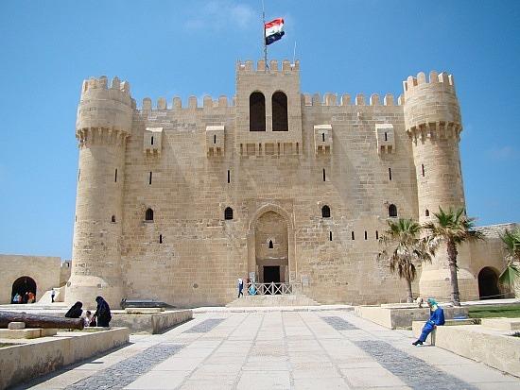
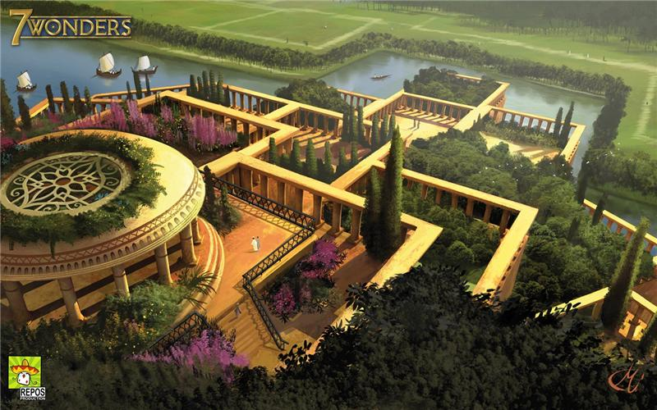
Выбери одно из 7 чудес света
Notes:
Этот и другие слайды: нажимаем на изображение левой кнопкой мыши. Если ответ верен раздаются аплодисменты, если нет – то мы слышим шум ветра.

Slide 5
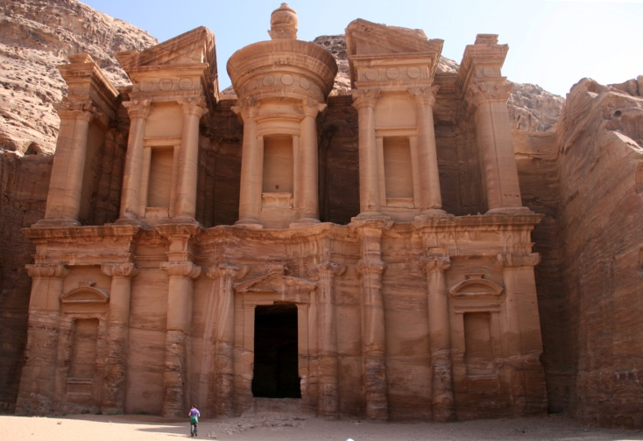
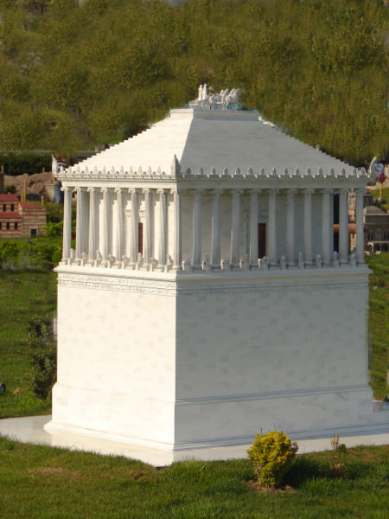
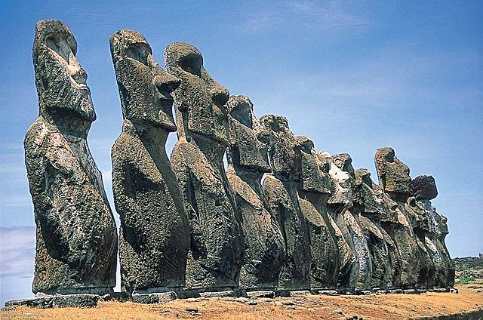
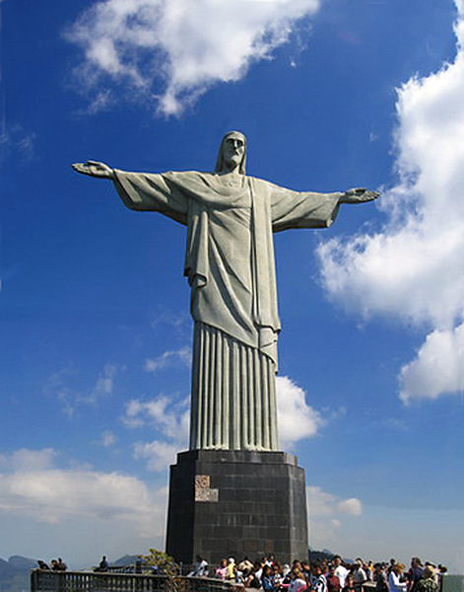
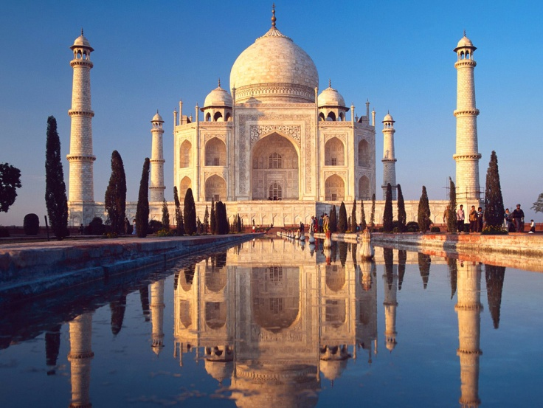
Выбери одно из 7 чудес света

Slide 6
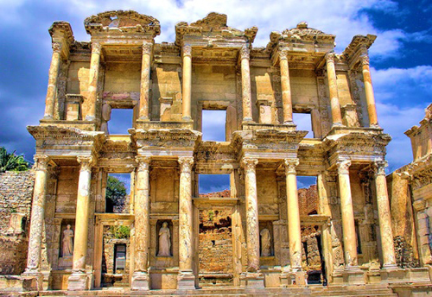
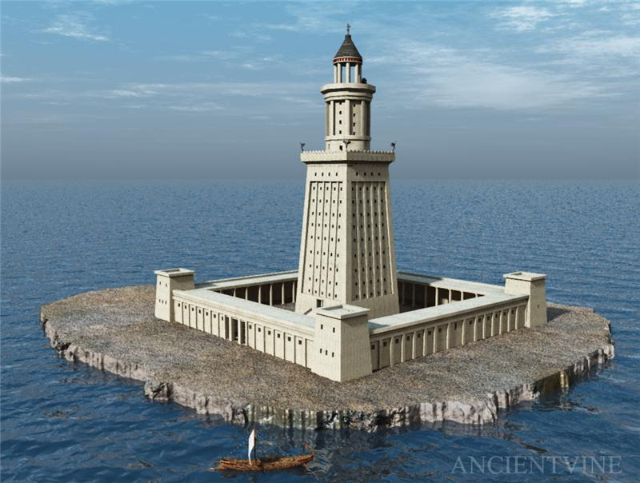
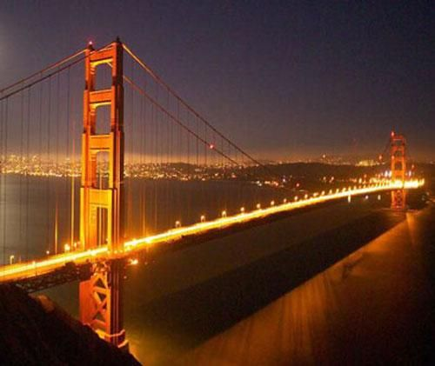
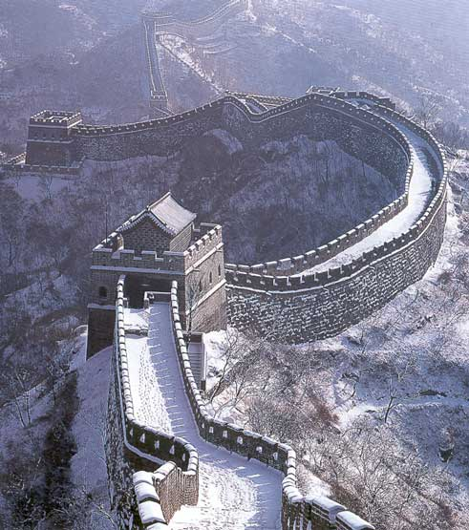
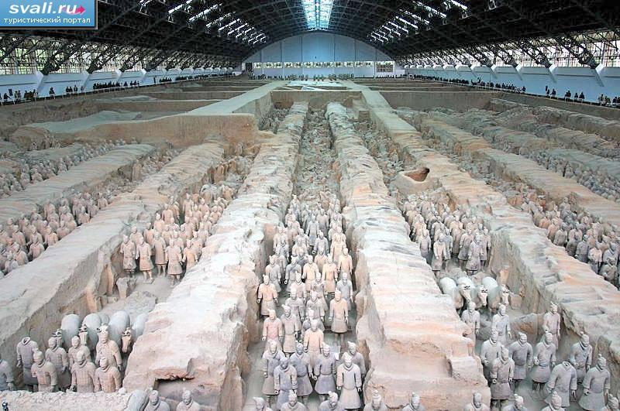
Выбери одно из 7 чудес света

Slide 7
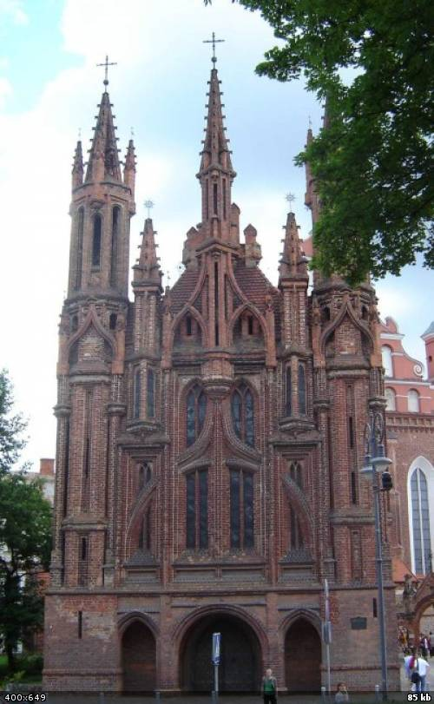
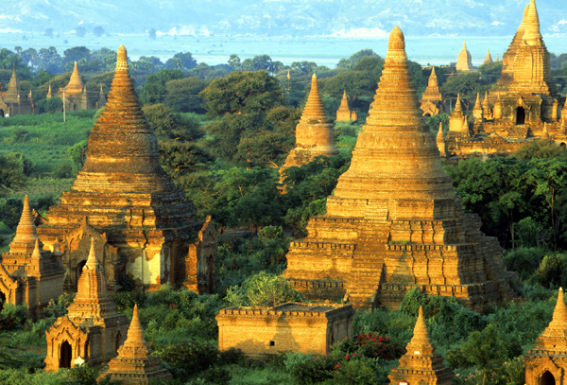
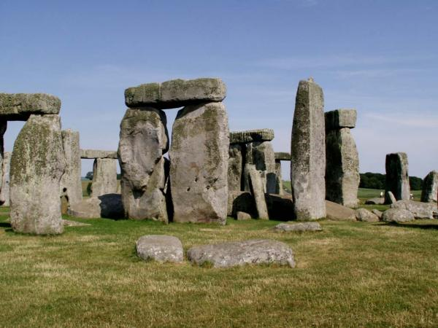
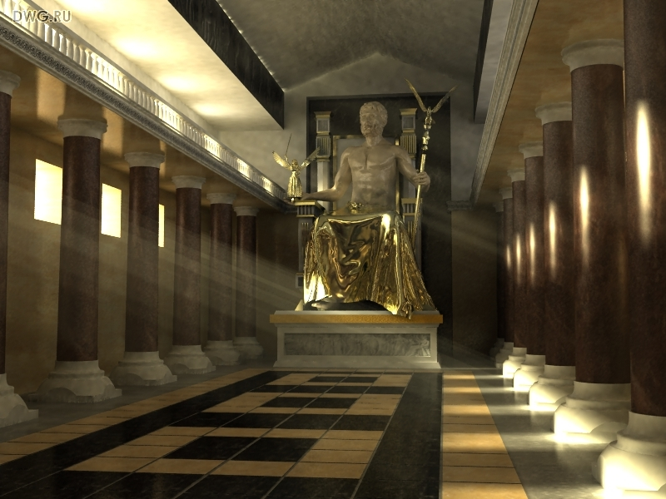
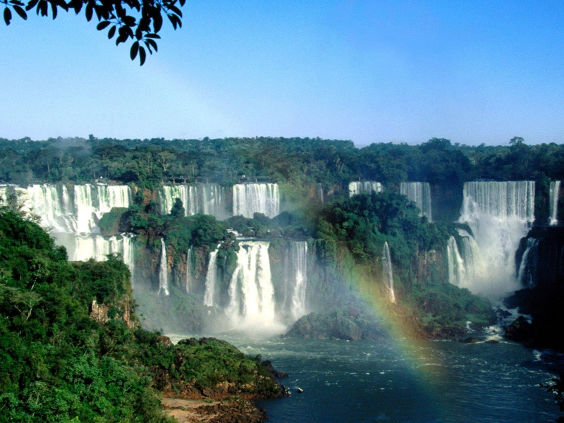
Выбери одно из 7 чудес света

Slide 8
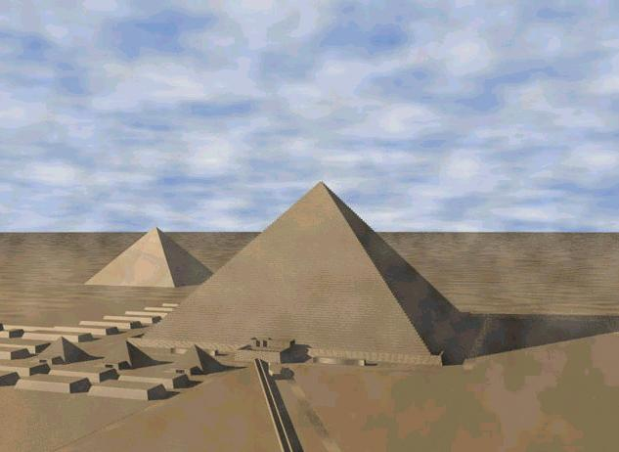
Какое изображение не является одним из чудес света

Slide 9
Как называется это чудо света?
Галикарнасский мавзолей
Колосс Родосский
Статуя Зевса в Олимпии
Висячие сады Семирамиды
Александрийский маяк
Храм Артемиды в Эфесе

Slide 10
Как называется это чудо света?
Галикарнасский мавзолей
Колосс Родосский
Статуя Зевса в Олимпии
Висячие сады Семирамиды
Александрийский маяк
Храм Артемиды в Эфесе

Slide 11
Как называется это чудо света?
Галикарнасский мавзолей
Колосс Родосский
Статуя Зевса в Олимпии
Висячие сады Семирамиды
Александрийский маяк
Храм Артемиды в Эфесе

Slide 12
Как называется это чудо света?
Галикарнасский мавзолей
Колосс Родосский
Статуя Зевса в Олимпии
Висячие сады Семирамиды
Александрийский маяк
Храм Артемиды в Эфесе

Slide 13
Как называется это чудо света?
Галикарнасский мавзолей
Колосс Родосский
Статуя Зевса в Олимпии
Висячие сады Семирамиды
Александрийский маяк
Храм Артемиды в Эфесе

Slide 14
Как называется это чудо света?
Галикарнасский мавзолей
Колосс Родосский
Статуя Зевса в Олимпии
Висячие сады Семирамиды
Александрийский маяк
Храм Артемиды в Эфесе

Slide 15
1
2
3
4
6
5
Notes:
Заранее готовятся цветные изображения различных архитектурных объектов, которые после распечатывания разрезаются на элементы. Учащиеся собирают получившийся паззл.
* Каждый паззл складывается в конверт с номером.

Slide 16
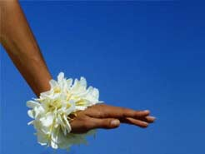
Задачка на 5 плюсов
Длина боковой грани пирамиды Хеопса в Гизе 440 королевских локтей. Какой длины был этот локоть, если длина грани приблизительно 230 метров?
Ваш вариант
50 см
55 см
45 см
62 см
52 см
Notes:
приблизительно 52 см

Slide 17
Попробуй воссоздать по описанию висячие сады Семирамиды или Александрийский маяк!
Задачка на 10 плюсов

Slide 18
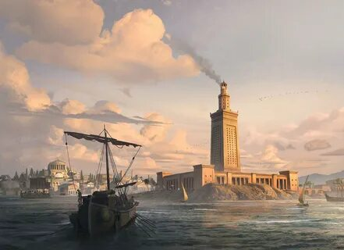
Где располагался Александрийский маяк?
Европа
Азия
Америка
Фарос
Австралия

Slide 19
Сколько лет простоял колосс Родосский?
Мы знаем, что колосс был сделан в честь бога солнца Гелиоса и простоял до 222 года до нашей эры, так как был разрушен землетрясением. Если мы уменьшим дату разрушения статуи в 2 раза, затем вычтем количество чудес света, уменьшим получившееся число в 8 раз, увеличим результат в 3 раза и прибавим число 26, то получим количество «лет жизни» колосса на острове Родос.
Notes:
65 лет

Slide 20
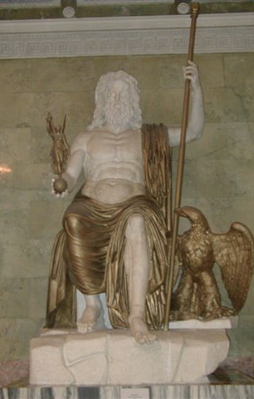
Возможный вид статуи Зевса
До нас дошли монеты с изображением статуи. Представьте и нарисуйте их вероятный дизайн. А затем мы сверим наши варианты с реальностью.

Slide 21
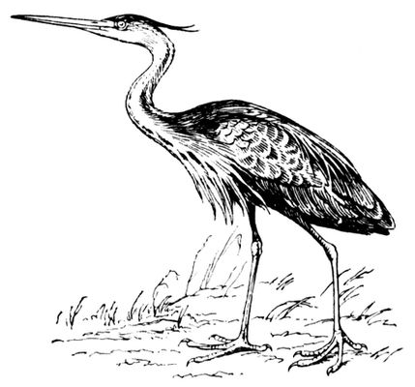
Сколько веков простоял мавзолей в Геликарнасе, посвящённый царю Мавсолу
,,
ть
Notes:
19

Slide 22
Какова длина фута?
С юга и севера протяжение мавзолея — по 63 фута, с лицевой и тыльной стороны — уже, общее протяжение — 440 футов, в высоту оно достигает 25 локтей, опоясано 36 колоннами
На вершине находится мраморная квадрига (колесница), которую создал Пифей. Вместе с ней всё сооружение достигает в высоту 140 футов (46 м).
45 см
Ваш вариант
30 см
80 см
33 см
Notes:
приблизительно 33 см

Slide 23
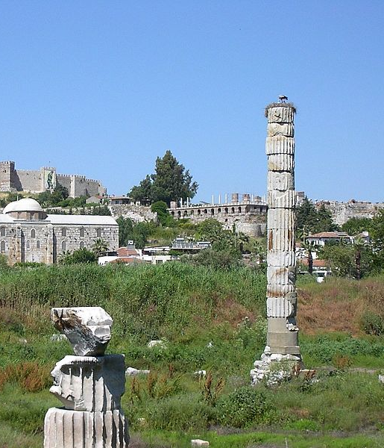
Одна восстановленная из обломков колонна храма Артемиды – это всё что сейчас напоминает нам об этом чуде света.
Составь слова из букв выделенного слова.
Notes:
АРТЕМИДА: Ида, тема, март, тара, Рита, мера, Рим, мир, тир, да, Марат, Дамир, три, ре, ми, Дима, рама, там…

Slide 24
Где находилось больше всего чудес света?
Турция
Греция
Ирак
Египет
В Африке
В Европе
В Азии
Notes:
в АЗИИ
пирамиды – Египет, сады Семирамиды – современная территория Ирака - Азия (Вавилон, Междуречье), храм Артемиды – греческий город Эфес (Азия), статуя Зевса – Олимпия, Элида область, Греция (полуостров Пелопонес), мавзолей – Галикарнас (совр.Бодрум, Турция - Азия), колосс – Родос, Греция, маяк – Александрия, Египет.

Slide 25
Какое чудо света не упоминает Антипатр (3 век до н.э.)?
Видел я стены твои, Вавилон, на которых просторно И колесницам; видал Зевса в Олимпии я, Чудо висячих садов Вавилона, колосс Гелиоса И пирамиды — дела многих и тяжких трудов; Знаю Мавсола гробницу огромную. Но лишь увидел Я Артемиды чертог, кровлю вознесший до туч, Все остальное померкло пред ним; вне пределов Олимпа Солнце не видит нигде равной ему красоты.
Notes:
Александрийский маяк

Slide 26
О каком чуде света идёт речь?
Галикарнасский мавзолей
Колосс Родосский
Статуя Зевса в Олимпии
Висячие сады Семирамиды
Александрийский маяк
Храм Артемиды в Эфесе
Пирамиды
гробница фараона Хеопса

Slide 27
О каком чуде света идёт речь?
Галикарнасский мавзолей
Колосс Родосский
Статуя Зевса в Олимпии
Висячие сады Семирамиды
Александрийский маяк
Храм Артемиды в Эфесе
Пирамиды
Создано для жены царя Навуходоносора II.

Slide 28
О каком чуде света идёт речь?
Галикарнасский мавзолей
Колосс Родосский
Статуя Зевса в Олимпии
Висячие сады Семирамиды
Александрийский маяк
Храм Артемиды в Эфесе
Пирамиды
Статуя в храме, посвящённая богу

Slide 29
О каком чуде света идёт речь?
Галикарнасский мавзолей
Колосс Родосский
Статуя Зевса в Олимпии
Висячие сады Семирамиды
Александрийский маяк
Храм Артемиды в Эфесе
Пирамиды
Было построено в честь богини

Slide 30
О каком чуде света идёт речь?
Галикарнасский мавзолей
Колосс Родосский
Статуя Зевса в Олимпии
Висячие сады Семирамиды
Александрийский маяк
Храм Артемиды в Эфесе
Пирамиды
Это было очень полезное чудо света

Slide 31
О каком чуде света идёт речь?
Галикарнасский мавзолей
Колосс Родосский
Статуя Зевса в Олимпии
Висячие сады Семирамиды
Александрийский маяк
Храм Артемиды в Эфесе
Пирамиды
Надгробный памятник

Slide 32
О каком чуде света идёт речь?
Галикарнасский мавзолей
Колосс Родосский
Статуя Зевса в Олимпии
Висячие сады Семирамиды
Александрийский маяк
Храм Артемиды в Эфесе
Пирамиды
Статуя древнегреческого бога

Slide 33
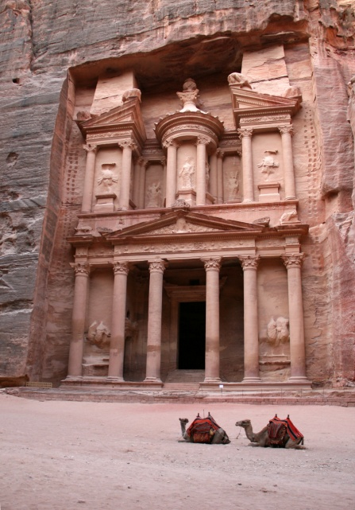
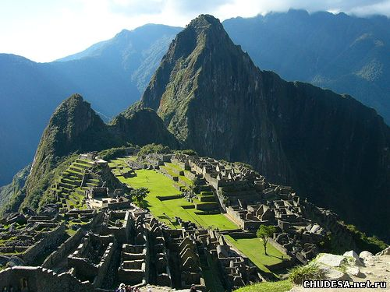
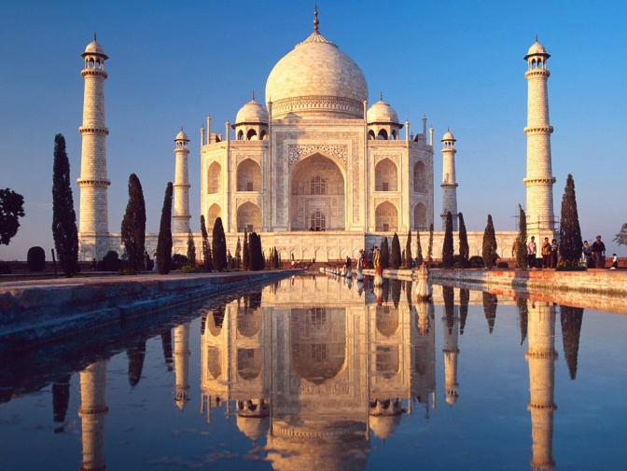
Новые 7 чудес света
Великая китайская стена
Храмовый комплекс Петра в Иордании
Статуя Христа в Рио
Город древних инков Мачу-Пикчу в Перу
Пирамида племени майя в Чичен-Ица, полуостров Юкатан, Мексика
Колизей в Риме
Тадж Махал в Индии

Slide 34
Новые семь чудес света
Римский Колизей
Колизей – самый большой из древнеримских АМФИТЕАТРОВ. Название «Колизей» получил в Средние века, вероятно, от стоявшей неподалеку гигантской статуи Нерона («Colossus Neronis»), а первоначально он назывался Амфитеатром Флавиев – по имени императорской династии, участвовавшей в его строительстве.
Составь слова из букв выделенного слова.

Slide 35
Новые семь чудес света
Город древних инков МАЧУ-ПИКЧУ в Перу
город древней Америки, находящийся на вершине горного хребта на высоте 2450 метров над уровнем моря, господствуя над долиной реки Урубамбы. В 2007 году удостоен звания Нового чуда света.
Составь слова из букв выделенного слова.

Slide 36
Новые семь чудес света
Храмовый комплекс Петра в Иордании
Когда туристы проходят по каньону Сик длиной в километр, за поворотом им открывается СОКРОВИЩНИЦА — величественное здание с фасадом, высеченным из огромной скалы. Здание венчает огромная урна из камня, в которой якобы хранилось золото и драгоценные камни.
Составь слова из букв выделенного слова.

Slide 37
Новые семь чудес света
Пирамида племени майя в Чичен-Ица, полуостров Юкатан, Мексика
Майя воздвигали храмы и дворцы. Разработки майя в области математики и астрономии опередили свое время на сотни лет, превосходя все европейские ДОСТИЖЕНИЯ тех времен. А многие из них поняты и оценены только в наше время. Следует отметить, что майя впервые изобрели цифру ноль и систему нумерации.
Составь слова из букв выделенного слова.

Slide 38
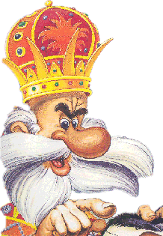
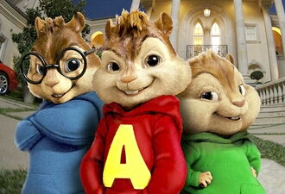
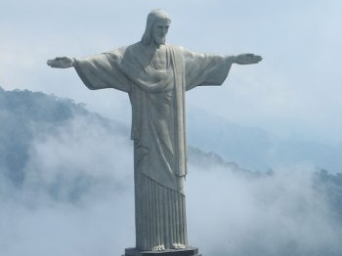
Какова высота статуи Христа в Рио, Бразилия? (новое чудо света)
,
д
Р = Т
Notes:
30 метров
38 метров с постаментом
(трио, царь - изображения)

Slide 39
Из какого слова могли составить эти словечки?
РАЗ
БРА
ИЛИ
Я
Notes:
Бразилия (раз, бра, или, я)

Slide 40
Из какого слова могли составить эти словечки?
КАК
МЕККА
СИМКА
Notes:
Мексика (как, мекка, симка)

Slide 41
Из какого слова могли составить эти словечки?
КИТ
КАЙ
ТИК
Notes:
Китай (кит, кай, тик)

Slide 42
Из какого слова могли составить эти словечки?
ЯД
ИДИ
ДНИ
Notes:
Индия (яд, иди, дни)

Slide 43
Из какого слова могли составить эти словечки?
КВА
СОК
КОСА
КОМ
Notes:
Москва (ква, сок, коса, ком)

Slide 44
Какое слово лишнее?
Прага
Варшава
Лондон
Тула
Москва

Slide 45
Какое слово лишнее?
отважный
высокий
верный
храбрый
ловкий

